Slide 1
BONNE FIN D’ANNEE A VOUS TOUS !!!!!!!!
Un petit moment de délire
avant la grande soirée
du passage à l’an 2012

Slide 2
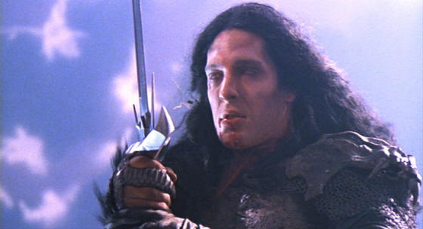
LE KURGAN

Slide 3
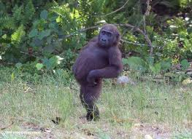
LE RETOUR DE L’ONCLE SAM

Slide 4
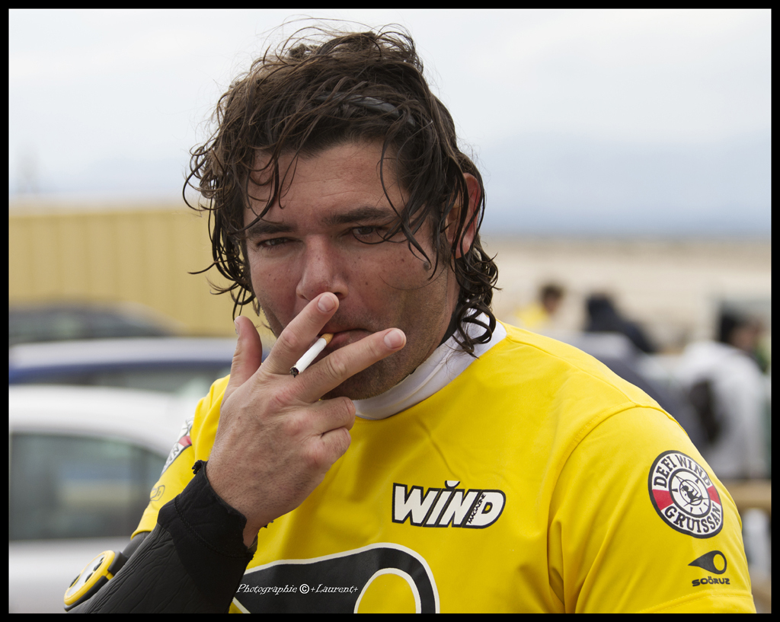
LOUIS
DARKFURY11

Slide 5
JMP

Slide 6
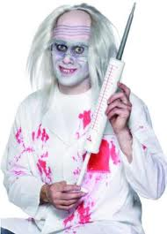
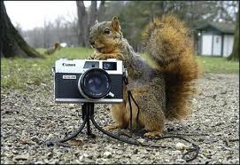
+LAURENT+
JMD11

